Slide 2
UTFORDRINGER
– OG NOEN MULIGE LØSNINGER
Ola H Fjeldheim

Slide 3
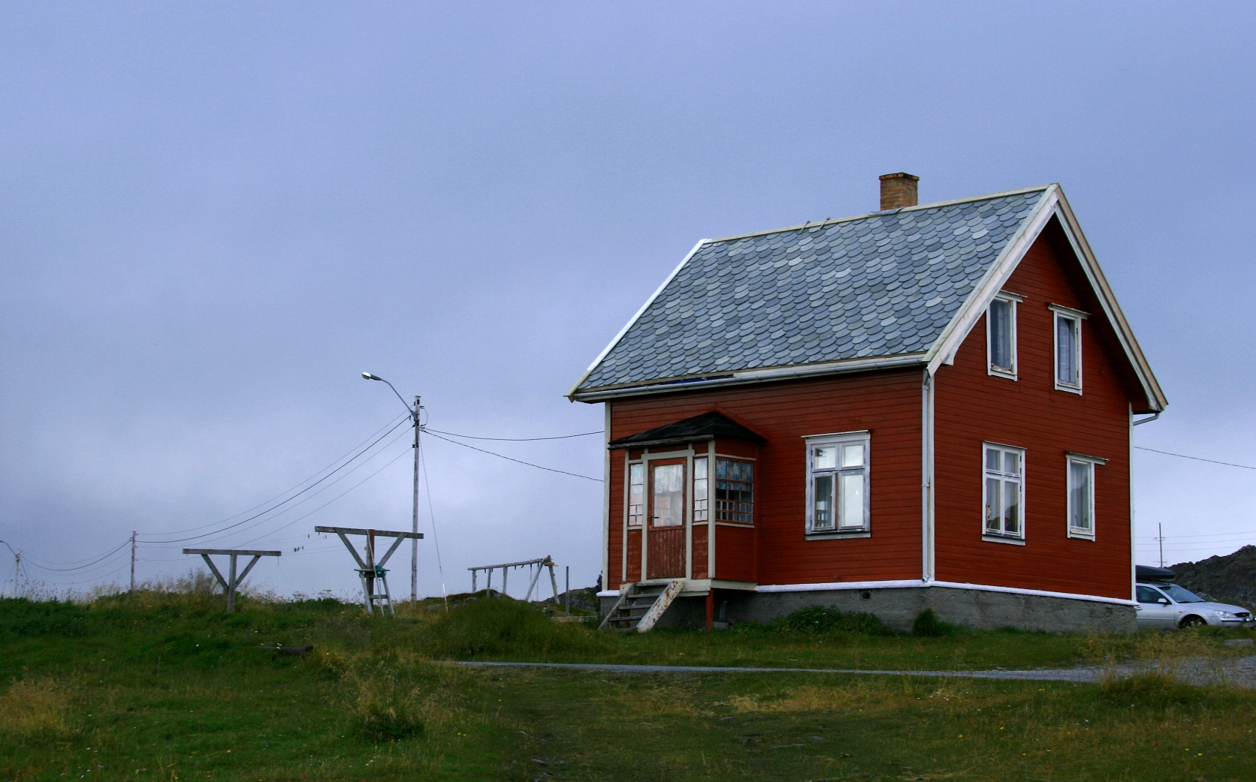
VI VET:
272651 boliger fra før 1956. 26 % av boligmassen
SSB/Enova

Slide 4
VI VET:
GJENBRUK AV HUS KLIMALØNNSOMT
(The greenest building, Klimagassberegninger for vernede boligbygg vs nye lavenergiboliger)
DIFFERANSE MED/UTEN ANTIKVARISKE HENSYN LITEN
(Miljøanalyse)
KARBON-NÅVERDI
(Hockeykølla/tipping point)

Slide 5
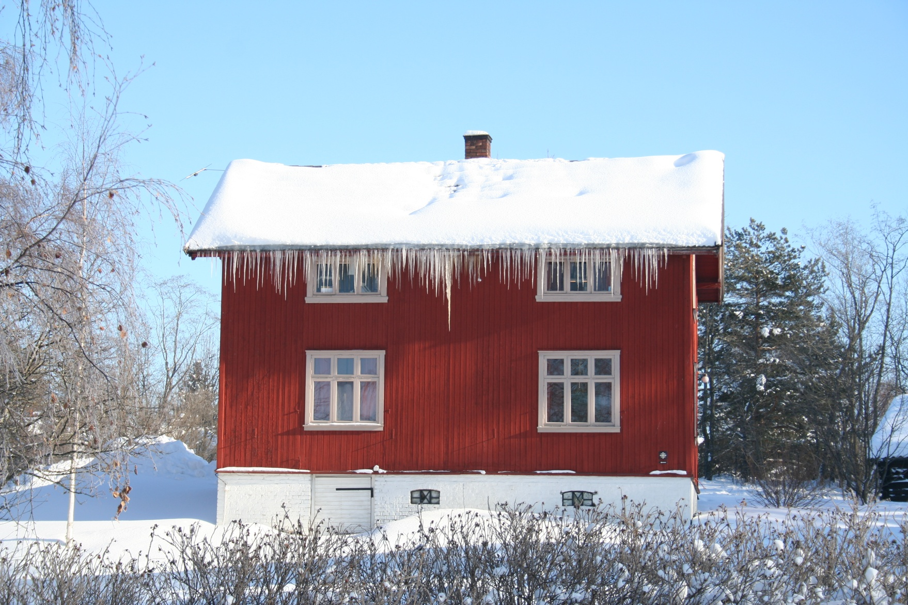
VI VET:
Eier bestemmer.

Slide 6
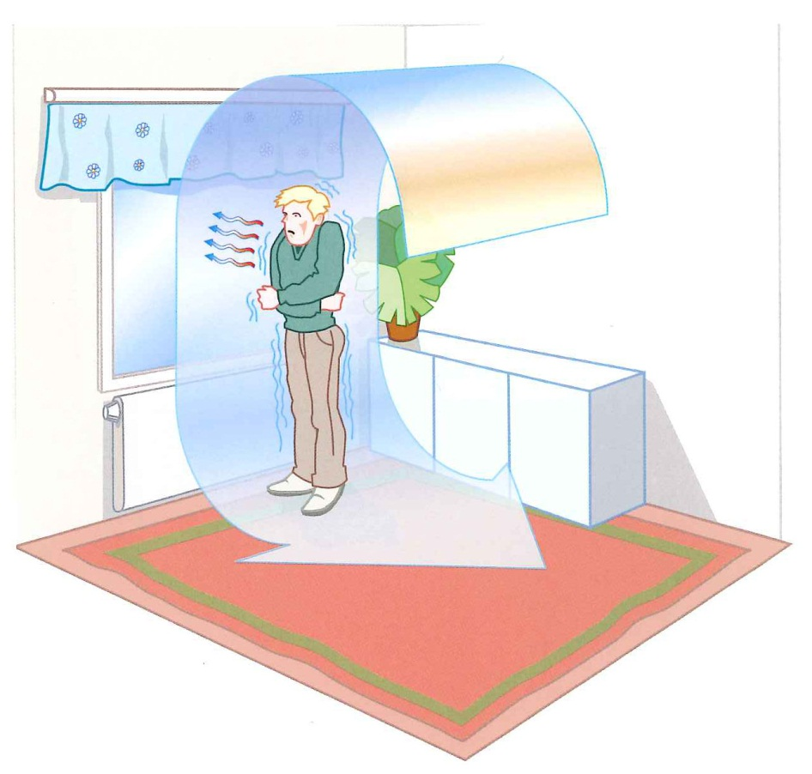
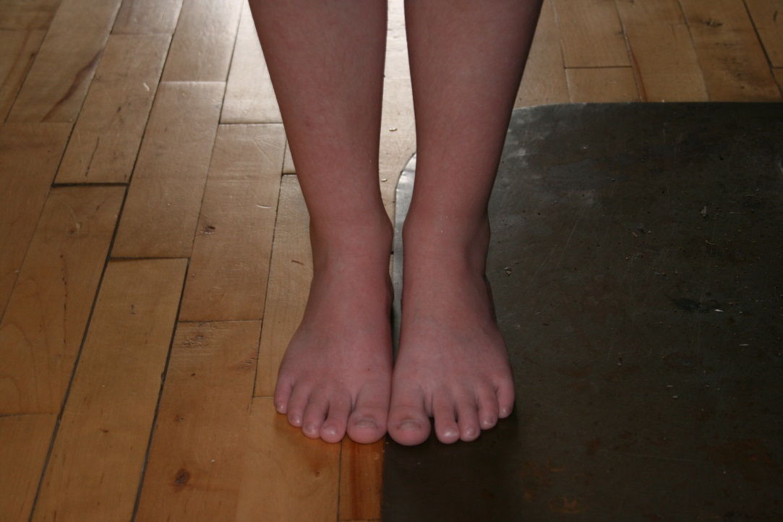
Motivasjon 1: Komfort

Slide 7
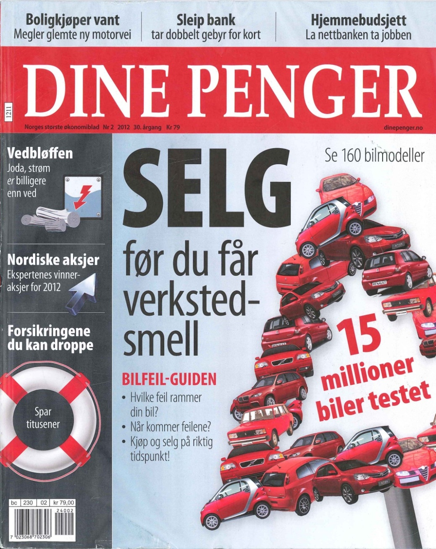
Motivasjon 2: Penger
(Først penger tjent
deretter penger spart)

Slide 8
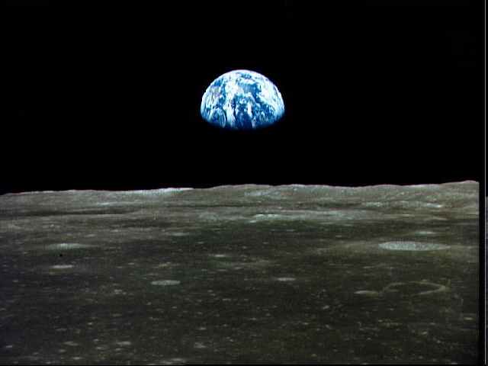
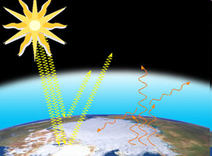
Motivasjon 3: Redde verden

Slide 9
Vad menar vi då med begreppet traditionell teknik? När upphörde den? I runda tal handlar det om et uppbrott under 1950-talet ur en nära 1000-årig byggnadsteknik, empirisk väl prövad, en rejäl testbänk för byggnadsmaterial och byggnadssystem.
Ove Hidemark
Northern Europe departed from a thousand-year-long building tradition during the 1950s.
Larsen og Marstein

Slide 10
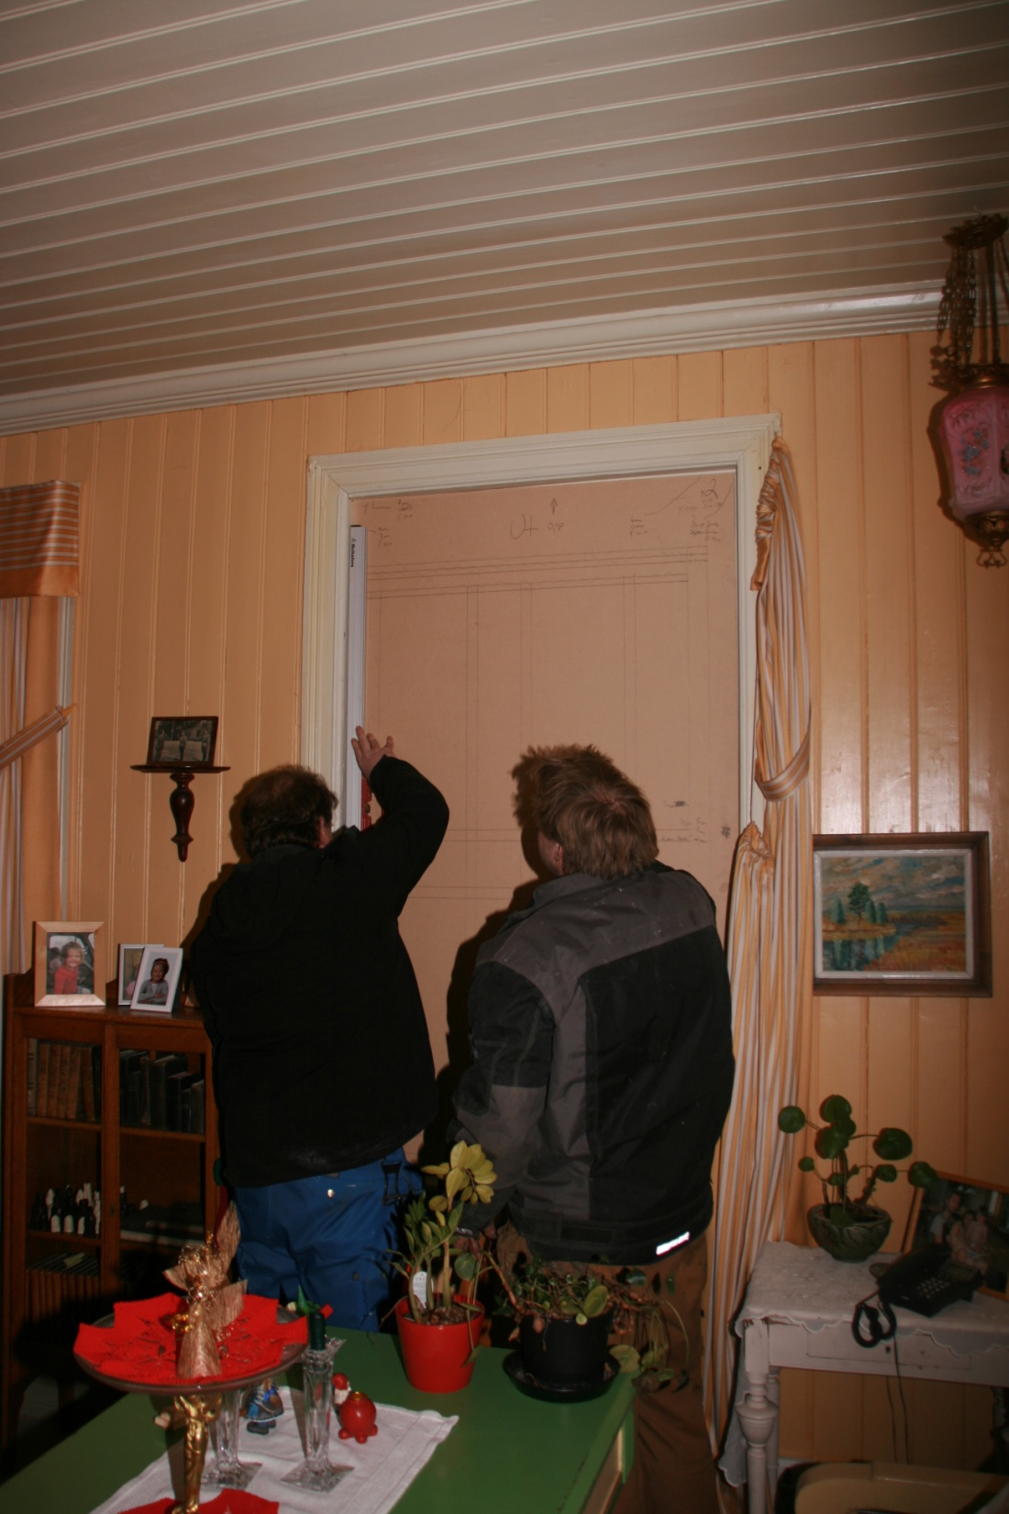
VI VET:
Kortreiste materialer
Varig
Vedlikeholdbart
Fleksibelt og robust
Diffusjonsåpent
Fukt og tempregulerende
Lav prosessgrad

Slide 11
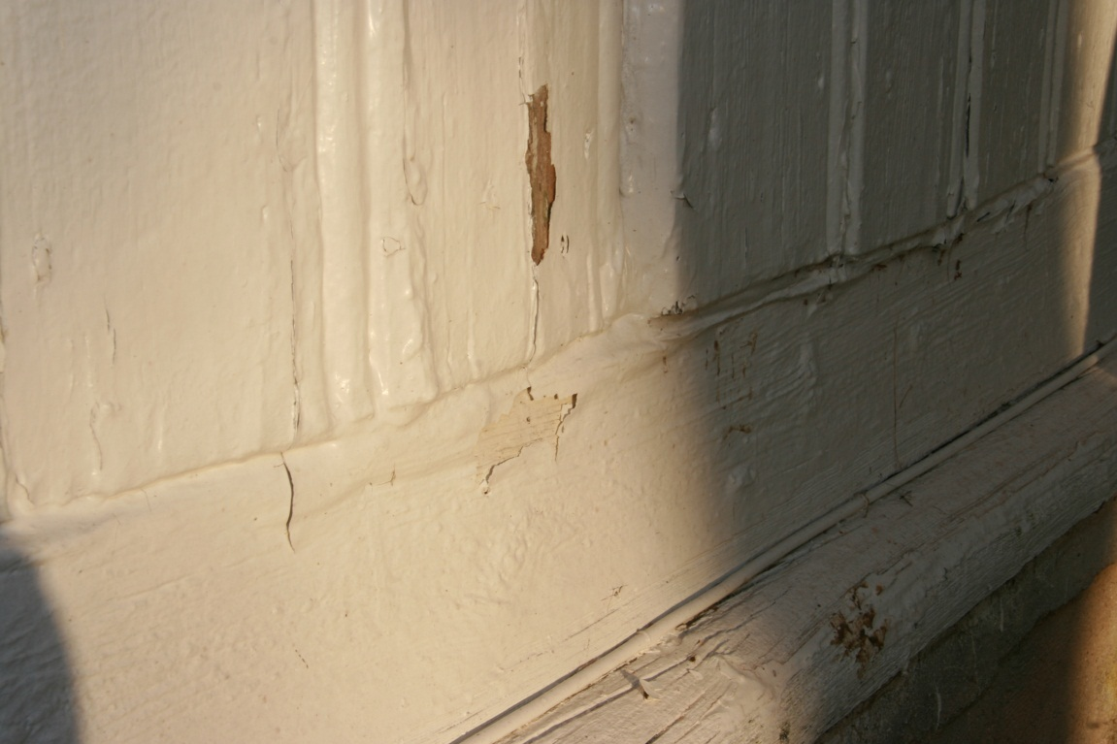
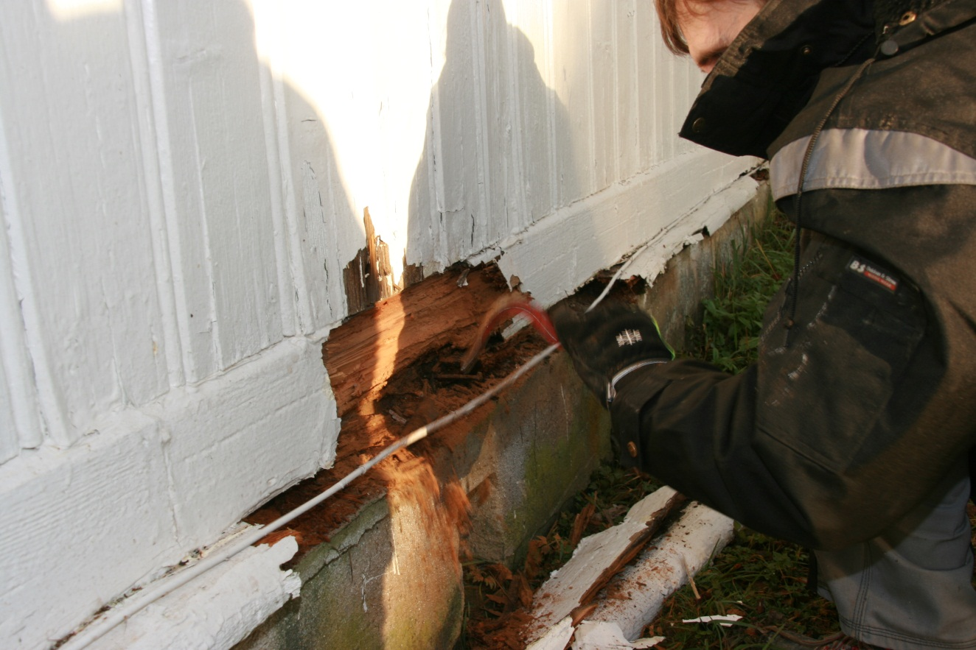

Slide 12
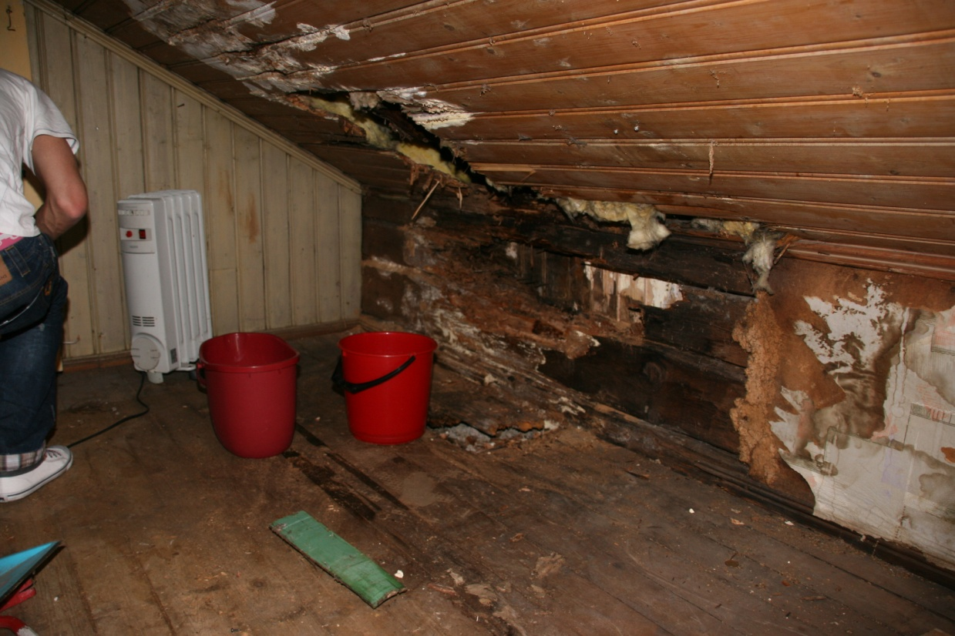
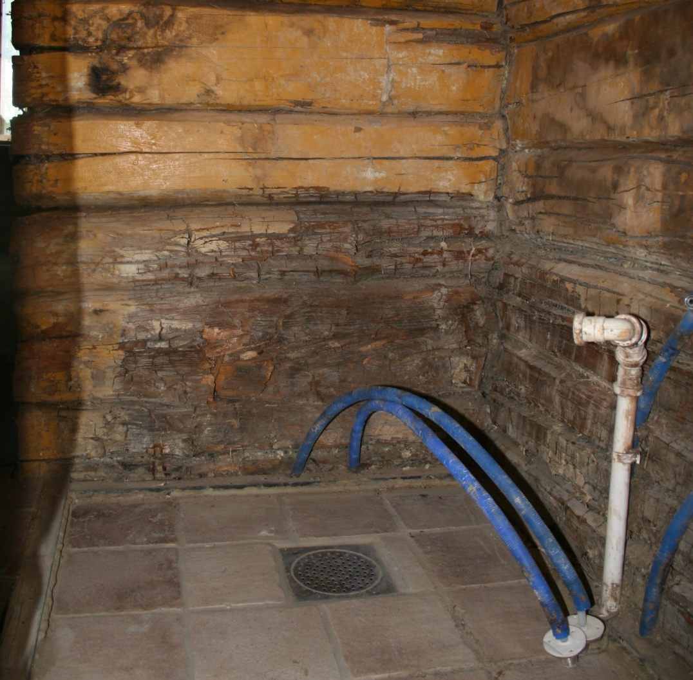

Slide 13
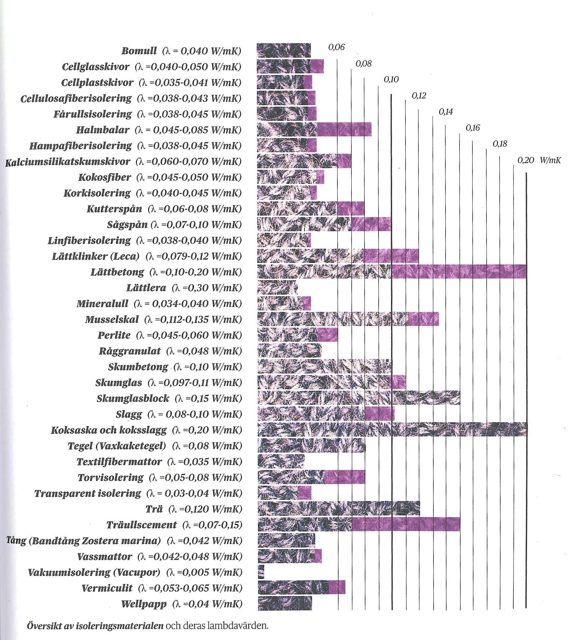
Logisk konsekvens:
Materialer med tilsvarende egenskaper.
Løsninger etter samme tankegang.
Likt med likt.

Slide 14
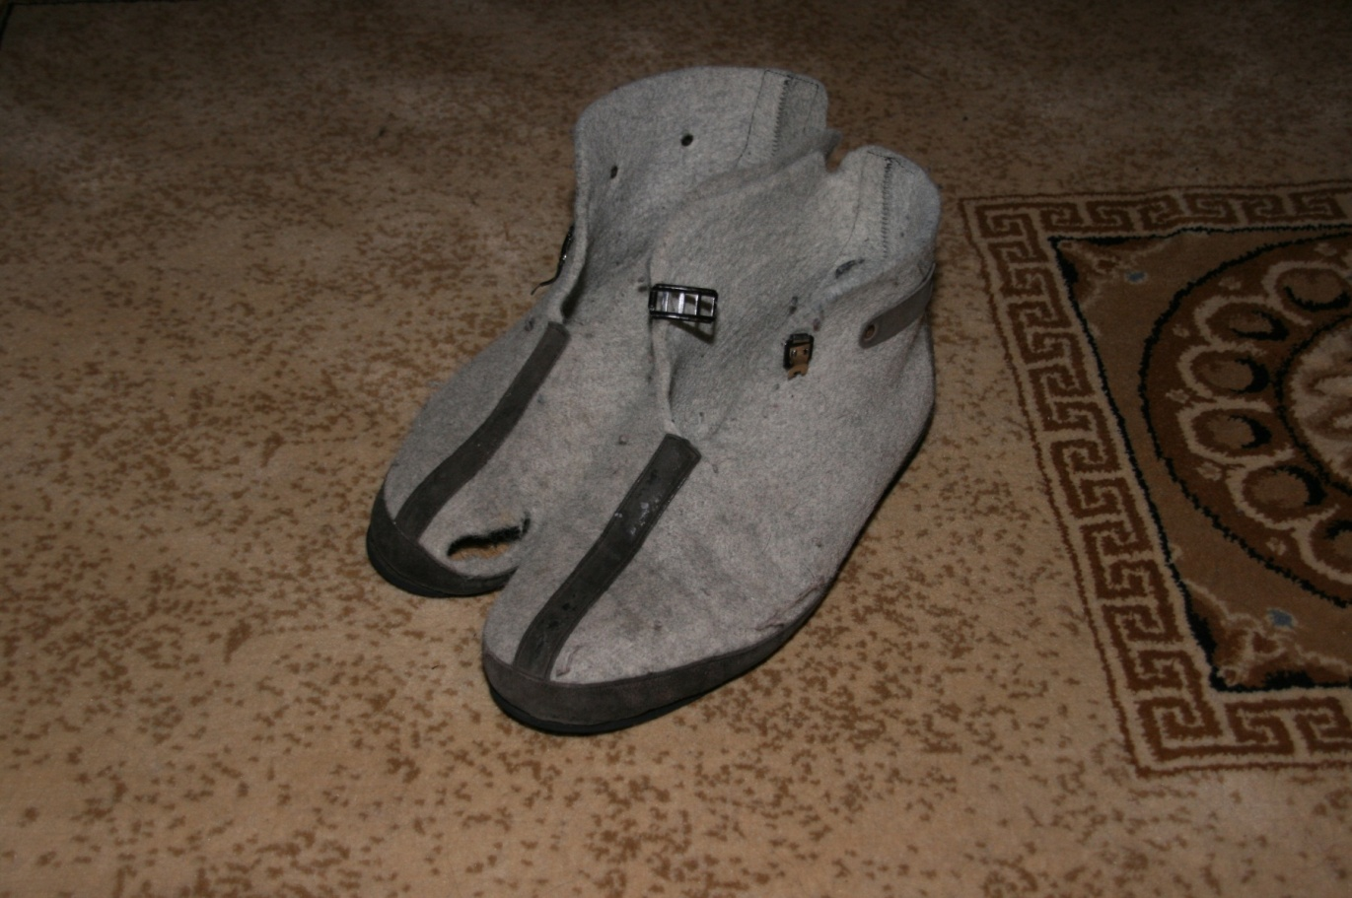
TILTAK:

Slide 15
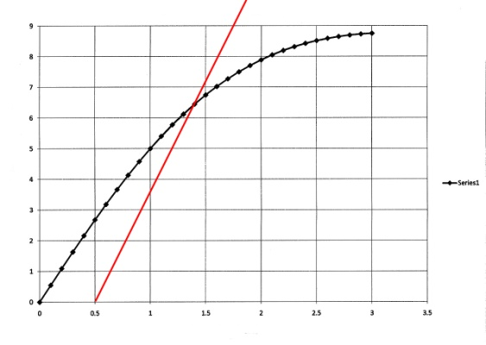

Slide 16
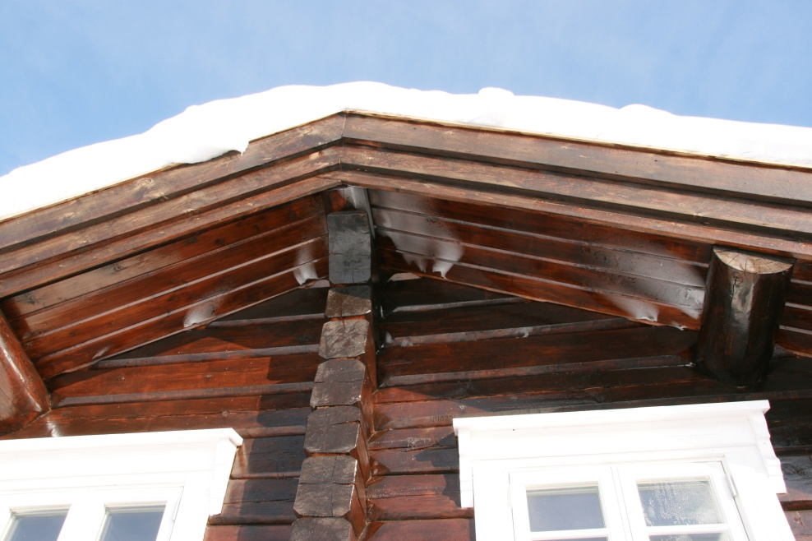
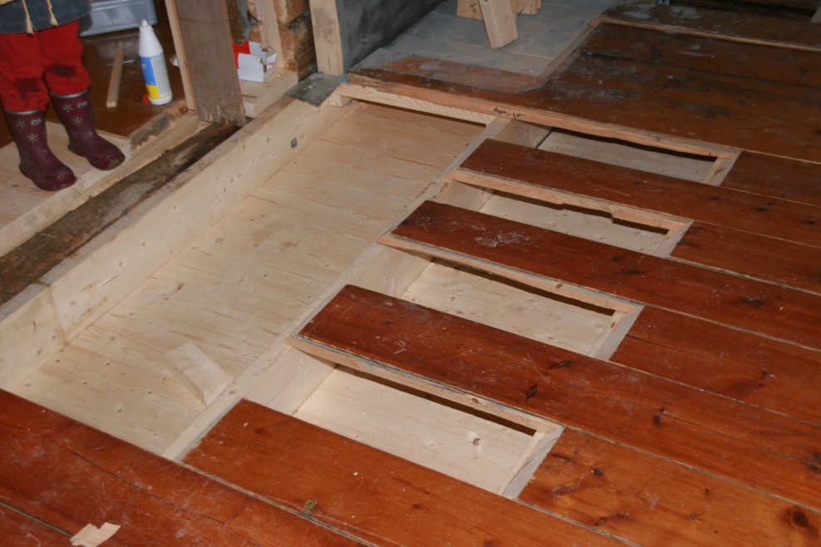
TILTAK:
Brukerrutiner
Energibærer/oppvarmingskilde
Utetthet
Tak og gulv
Vinduer

Slide 17
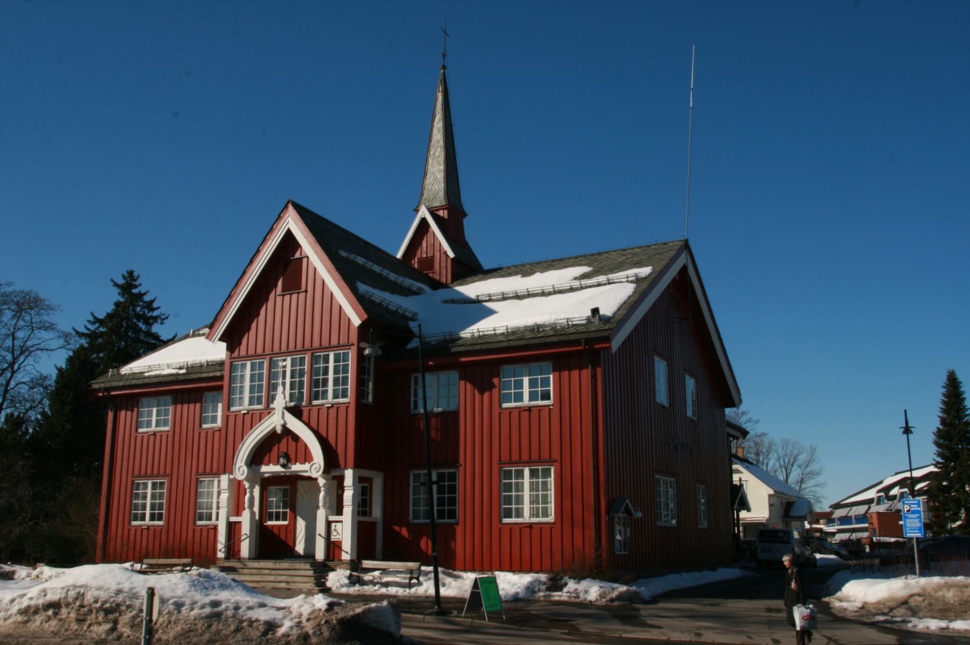

Slide 18
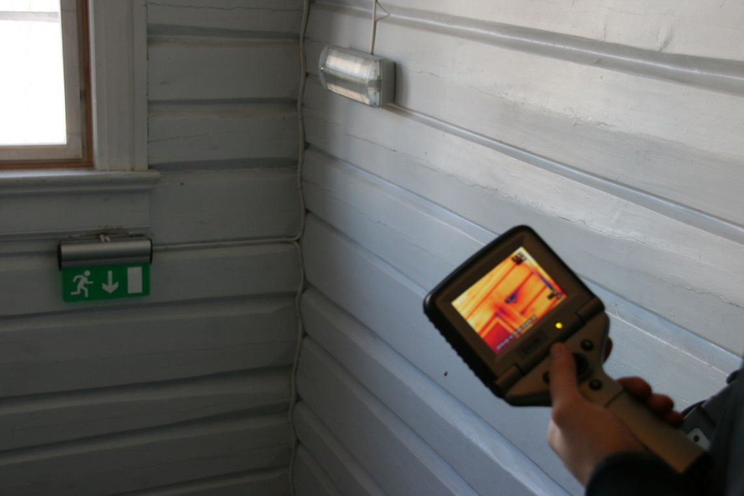
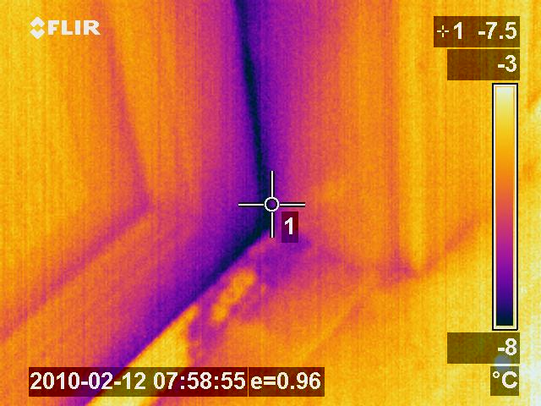
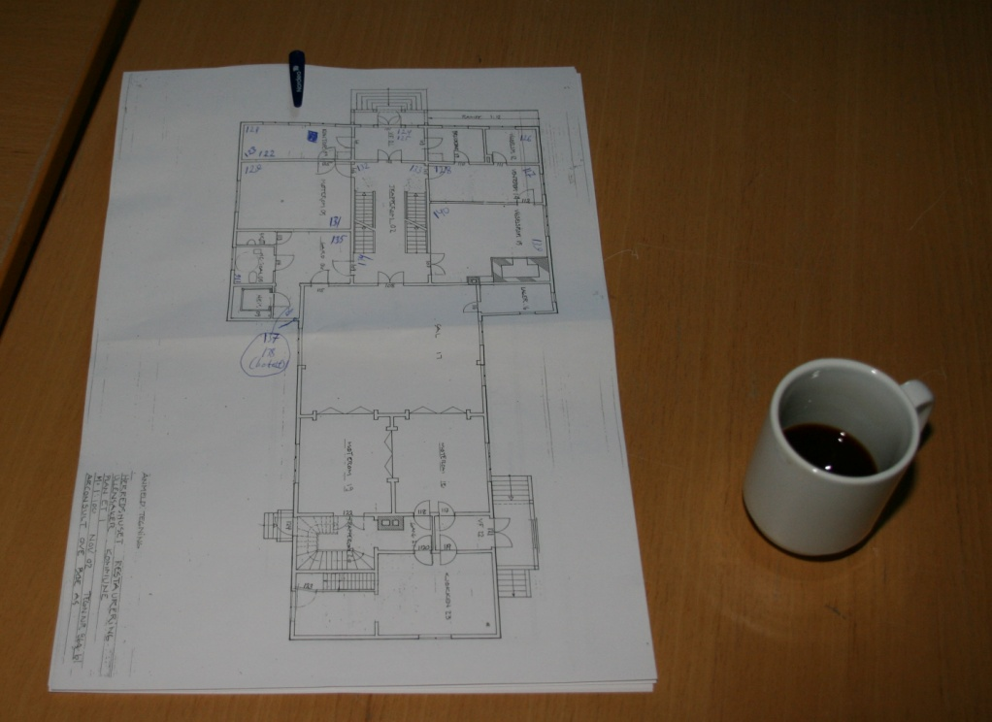
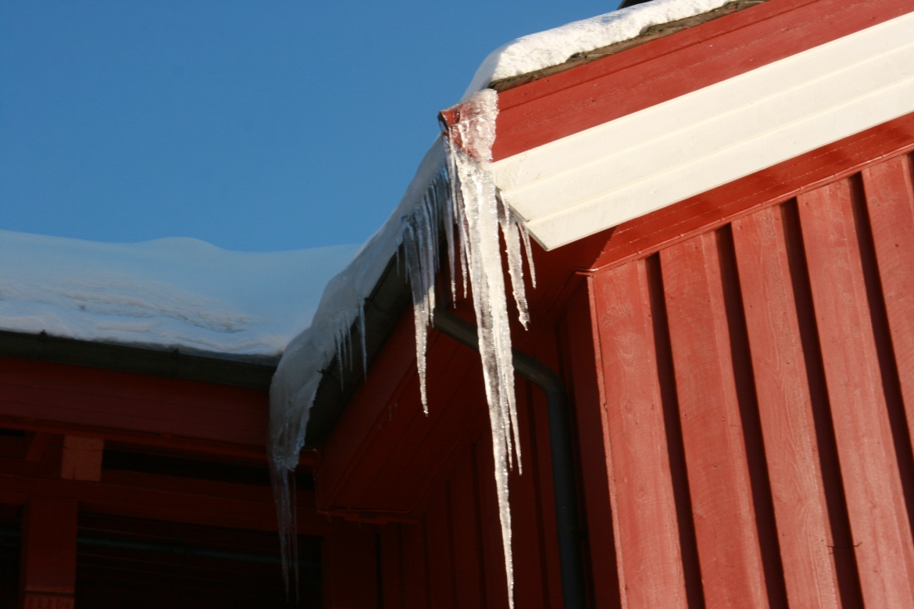

Slide 19
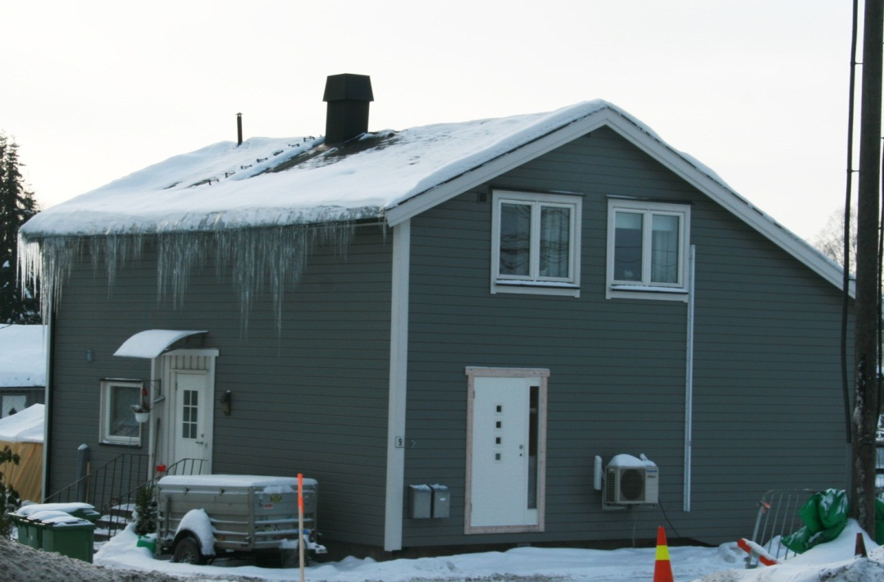
VI VET
Tiltak innenfor rammen av tradisjonell teknologi:
BÅDE:
Klimalønnsomt
Miljølønnsomt
Økonomisk lønnsomt
Klimanåverdi

Slide 20
EKSTRASPØRSMÅL:
Helse
Psykologi

Slide 21
MÅL:
Beste klimaresultat
Minst skader
Innsatsoptimalisering
Kunnskapsbasert
(Det som faktisk virker)
FORUTSETNINGER:
Kunnskap om byggeteknologien
Erfaring med å administrere endringer.
Erfaring med rådgiving
Målrettede midler

